Slide 1
17. Bláznivé kufre
Crazy Suitcase

Slide 2
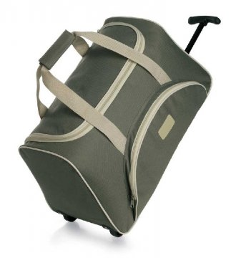
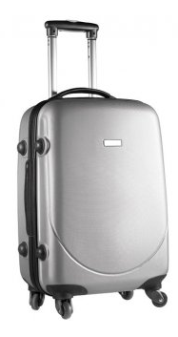
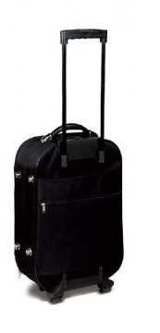
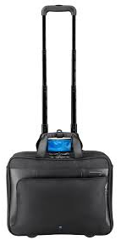
17. Bláznivé kufre
Pri ťahaní dvojkolesového kufra sa môže stať, že sa začne kymácať zo strany na stranu tak silno, až sa prevrhne. Preskúmajte tento jav. Je možné potlačiť intenzitu kymácania správnym zbalením batožiny?
Notes:
Existuje viacero kufrov roznorodých tvarov a velkosti (ukážka kufrov – velke male, s velkymi kolieskami s malymi kolieskami, cestovne tasky na kolieskach...). Kazdemu vyhovuje nejaky iny. Urcite sa aj vam stalo, ze sa vam pri chodzi kufor rozkolisa az tak, ze sa prevrhol. Co je toho pricinou?

Slide 3
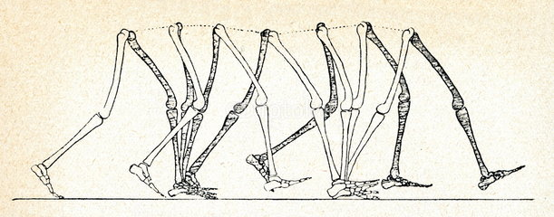
Čo to zapríčiňuje?
pohyb človeka pri chôdzi – ťažisko koná periodický pohyb
napr. pohár s kávou, vedro plné vody
rukoväťou sa prenáša na kufor a na kolieska kufra
Notes:
Uz samotný pohyb cloveka pri chodzi moze mat za prícinu slabé rozkymácanie kufra. Pri chodzi sa a tazisko cloveka periodicky pohybuje hore a dolu. Tento periodicky pohyb sa prejavuje napríklad pri prenášaní kávy v šálke alebo vody vo vedre, kde pri vlastnej frekvencii kvapaliny sa ta moze tak rozkmitať až sa postupne zacne z nádob vylievať. Tento periodicky pohyb sa moze prenasat aj rukovatou na kufor a na kolieska kufra a kufor rozkývať, ak sa chodzou trafi clovek do vlastnej frekvencie kufra.

Slide 4
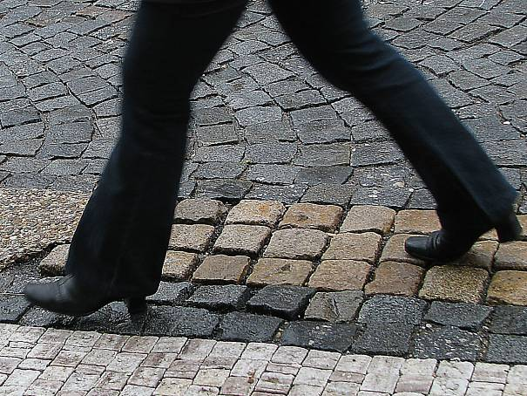
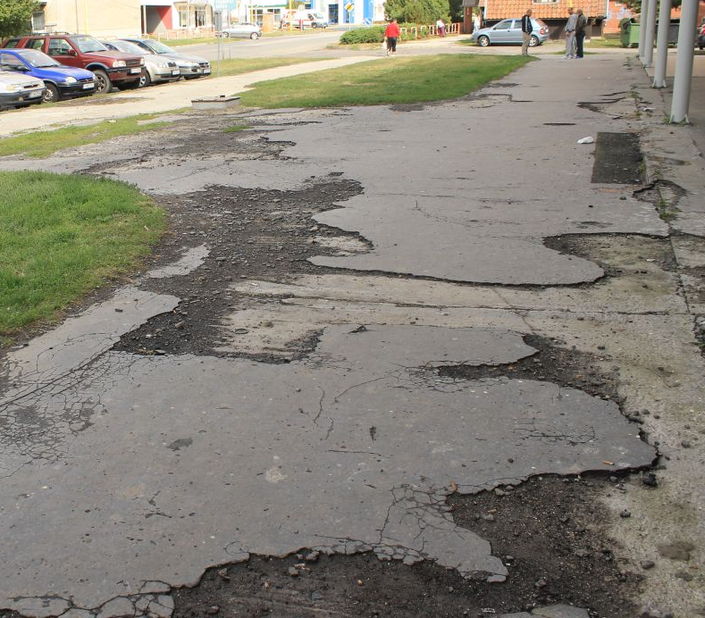
Čo to zapríčiňuje?
nerovnosti povrchu a prekážky
náhle rozkmitanie koliesok
Notes:
Ďalšou a najpravdepodobnejšou príčinou náhleho rozkmitania kufra môže byť aj nerovný povrch, po ktorom sa človek s kufrom pohybuje alebo rozne prekážky.

Slide 5
Čo tomu bráni?
Vratný moment
moment spôsobený rukou na rúčku kufra - opačný k smeru vychýlenia kufra
Negatívny následok – prevrátenie kufra do opačnej strany
Pozitívny následok – stlmenie kymácania kufra
Notes:
Clovek sa vzdy instinktívne snazi tomuto rozruchu rabránit. Preto stoci kufor od opacného smeru, ako bolo povodne vychýlenie kufra.

Slide 6
Čo tomu bráni?
Koeficient reštitúcie
pri každom odraze kolieska od podložky dochádza k nevratným premenám energie
časť energie sa premení na vnútornú energiu kolieska a podložky
veľkosť rýchlosti pred dopadom a po odraze je rôzna
koeficient reštitúcie e je definovaný ako podiel rýchlosti telesa po zrážke a pred zrážkou
Notes:
Parameter, ktorý by sa pri kufroch dal preskúmať a ktorý bráni kymácaniu kufra je koeficient reštitúcie.

Slide 7
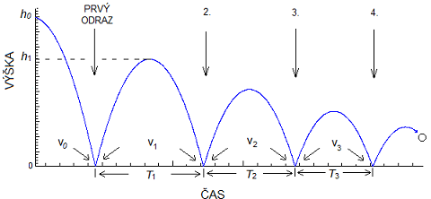
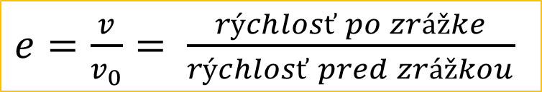
$e=\frac{v}{v_{0}}= \frac{rýchlosť po zrážke}{rýchlosť pred zrážkou}$
e = 0 dokonale nepružná zrážka (telesá sa už od seba neoddelia)
0 < e < 1 reálny svet – nepružná zrážka (časť kinetickej energie sa premenila na vnútornú)
e = 1 dokonale pružná zrážka
Notes:
kolieska kufora, ktorý by sa menej kýval by mal mat koeficient restituctúcie co najnizsí.

Slide 8
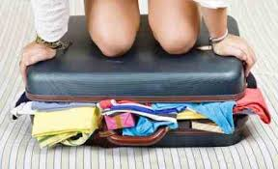
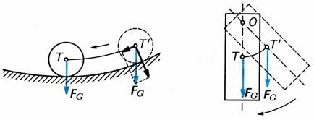
Čo tomu bráni?
Správne zbalenie batožiny
Stabilita telesa
Rovnovážne polohy (RP)
Rovnovážna poloha je poloha tuhého telesa v pokojovom stave - výslednica všetkých síl pôsobiacich na teleso nulová a aj výsledný moment všetkých síl je nulový.
Stála (stabilná) RP
Pri vychýlení zo stabilnej polohy sa teleso pôsobením síl a momentov vráti späť do stabilnej polohy.
Potenciálna energia telesa v stálej rovnovážnej polohe je najmenšia, pri vychýlení z rovnovážnej polohy sa zvyšuje.
Notes:
Co mozeme ovplyvnit my je uz samotné balenie kufra a rozlozenie oblecenia. Správne zbalenie kufra ovplyvnuje stabilitu telesa. ak sa chceme baviť o stabilite telesa musime si predstavit pojem rovnovázna poloha a jej rozne variacie.

Slide 9
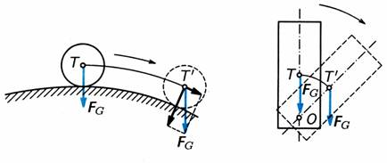
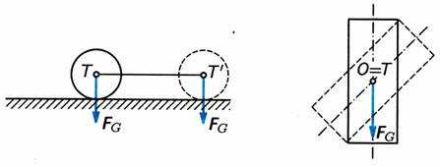
Vratká (labilná) RP
Vratká rovnovážna poloha je poloha, pre ktorú platí, že vychýlením z tejto polohy sa teleso nevracia späť, ale výchylka sa ďalej zväčšuje. Vychýlením z vratkej polohy sa potenciálna energie telesa zmenšuje.
Voľná (indiferentná) poloha
„Vychýlením“ telesa sa výslednica síl ani výsledný moment síl pôsobiacich na teleso nemení. Vychýlením telesa zostáva potenciálna energia konštantná.

Slide 10
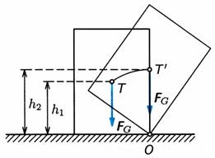
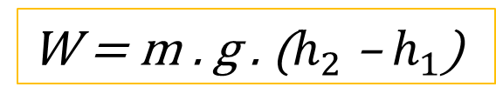
Stabilita
je určená mechanickou prácou, ktorú je potrebné vykonať pri premiestnení telesa z RP stálej do RP vratkej
Rozdiel potenciálnej energie medzi polohou vratkou a stálou.
W = m . g . ($h_{2}$ – $h_{1}$)
tým väčšia, čím je väčšia hmotnosť
tým väčšia, čím je nižšia poloha ťažiska
Notes:
Cize pre podmienky kufra, aby bol stabinejsi, tazsie veci by sme mali dat na spodok kufra.

Slide 11


Čo tomu bráni?
Moment zotrvačnosti
Moment zotrvačnosti telesa je veličina, ktorá vystupuje pri skúmaní jeho otáčavého pohybu.
Vyjadruje zotrvačné vlastnosti otáčajúceho sa telesa.
Steinerova veta
- moment zotrvačnosti telesa vzhľadom na os neprech. ťažiskom ale rovnobežnú s ňou
$$I= \int{r^{2}dm}$$
$$I= I_{T}+m{d }^{2}$$
Notes:
Ako ale rozmiestnit oblecenie vzhladom na rúcku, cize zvhladom na osi, okolo ktorých sa moze kufor otácat?

Slide 12
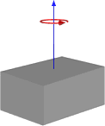
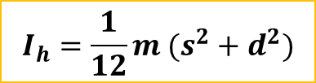
Moment zotrvačnosti kvádra vzhľadom na os prechádzajúcou výškou
- plný kváder s výškou h, šírkou s a dĺžkou d
$$I_{h}=\frac{1}{12}m (s^{2}+d^{2})$$
Notes:
Moment zotrvacnosti telesa je tým vacsí, cim je hmotnost telesa rozlozena dalej od osi otácania. Teleso s vacsim momentom zotrvacnosti je tazsie roztocit...ale ak sa uz roztoci je ho tazsie nasledne ubrzdit. Preto by som pri experimentovaní s kufrom vyskúsala rozlozit hmotnost telesa aj ku osi aj od osi.

Slide 13
Čo ďalej s otázkou?
Preskúmať rôzne kufre:
Materiály koliesok
Veľkosti
Tvary
Rôzne zbalenie kufrov:
Rôzne hmotnosti
Rôzne polohy ťažiska
Rôzne rozloženie hmotnosti (pri kolieskach, pri okraji)

Slide 14
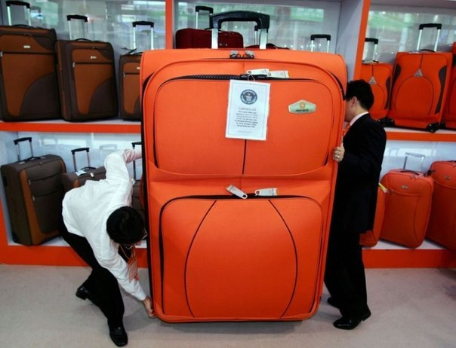
Ďakujem za pozornosť !
Notes:
Už len si vybrať ten správny kufor!

